Slide 1
Koulutus kotihoidon ja pelastuslaitoksen yhteiskäynneille
Kotihoidon perehdytys
Juuso Punnonen, TAMK Yamk ONT
Notes:
- ENNEN ESITYSTÄ: Muotoile diat oman laitoksesi esityksen mukaiseksi tarvittaessa ja varaa tila, jossa on vähintään yksi tietokone kahta henkilöä kohden, harjoitustunti 1:tä varten. Käy esitys läpi ja suunnittele, kuinka käyt asiat kohderyhmälle. Muuta tarvittaessa dioja oman laitoksesi tarpeisiin.
- Esittele itsesi.
- Jos ryhmässä on toisilleen tuntemattomia henkilöitä, pyydä esittäytymään vuorollaan ja kertomaan hieman taustastaan (mistä asemalta ja mikä työtehtävä).

Slide 2
Koulutuksen sisältö
OT1 - Taustat ja perusteet 20min
OT2 - Pelastuslaitoksen toiminta 20min
OT3 - Ongelmat asunnoissa 45min
OT4 - Toimintamalli 15min
1:40h
Notes:
Käy osiot läpi ja kerro käytettävä aika sekä tauotus. Ajat ovat arvioita aiheen läpikäymiseen, voit muokata niitä oman tahdin mukaan.
Käy läpi opetustapa (puheenvuorojen jakaminen ja kysymysten esittäminen).

Slide 3
Tavoitteet
Koulutuksen jälkeen koulutettavat:
Tietävät yhteiskäyntien syyt
Tietävät pelastuslaitoksen tehtävän
Osaavat täyttää kotona asumisen turvallisuuslomakkeen ja tunnistaa yleisimmät riskit asunnoissa
Pystyvät toimimaan yhteiskäynneillä

Slide 4
OT1: Taustat
Miksi yhteiskäynnit?
Pelastuslaki §27 ja §42: Pelastustoimen tulee tehdä yhteistyötä viranomaisten ja julkiyhteisöjen kanssa onnettomuuksien ehkäisemiseksi mm. ohjaamalla ja neuvomalla vastuullista tahoa
Synergiaetu: asiakkaan monipuolinen palvelu
Notes:
Asiakkaalle voi olla helpompi, että kohteessa on tuttu kotihoitaja, kun mukaan tulee pelastuslaitoksen henkilö
Huomiot ja määräykset voivat olla tehokkaampia, kun ne tulevat pelastuslaitoksen edustajalta

Slide 5
OT1: Taustat
Suomen väestö vanhenee, eli iäkkäiden määrä muuhun väestöön nähden kasvaa.
  Tämä aiheuttaa onnettomuusriskien lisääntymisen, iäkkäiden heikentyneen toimintakyvyn takia
  > onnettomuusmäärät lisääntyvät
Ikääntyvän väestön onnettomuusriskit ovat parhaiten tiedossa kotihoidolla. Näihin riskikohteisiin pelastuslaitos haluaa fokusoitua
Notes:
Pelastuslaitoksen tahtotila on ennalta ehkäistä onnettomuuksia

Slide 6
OT2: Pelastuslaitoksen toiminta
Onnettomuuksien ehkäisy
  Pyritään estämään sellaisten tapahtumien kehittyminen, jotka johtavat pelastustoimintaan
Pelastustoiminta
  Ihmisten, omaisuuden ja ympäristön pelastamista ja suojaamista välittömästä vaarasta
Väestönsuojelu
  Varautuminen vakaviin häiriötilanteisiin

Slide 7
OT2: Pelastuslaitoksen toiminta
Pelastuslaitoksen henkilöstöä sitoo vaitiolovelvollisuus (PelL luku3)
Pelastuslaitoksen edustajalla on oikeus päästä palotarkastuksella kohderakennuksen jokaiseen tilaan
Asuntoihin lähetetään 10v välein omatoimisesti tehtävä palotarkastusohje
  Tämä ei välttämättä tavoita riskikohteita ajoissa, jotta onnettomuudet saataisiin minimoitua
Pelastuslaitos on kouluttanut omaa henkilöstöään yhteiskäynneille kotihoidon kanssa
Notes:
- Kotihoidon edustaja on avainasemassa havaitsemassa riskikohteen ongelmakohdat

Slide 8
OT2: Pelastuslaitoksen toiminta
Pelastuslaitoksen intresseihin asunnoissa kuuluu:
  Kaatumis- ja paloriskien minimointi
  Henkilön toimintakyky
  Kohteen saavutettavuus
  Oman toiminnan mahdollistaminen ja turvaaminen
Notes:
Saavutettavuus tarkoittaa pihajärjestelyitä sekä osoitemerkintää
Oman toiminnan mahdollistaminen tarkoittaa esimerkiksi tavaran määrää sisällä ja riskipaikkojen poistamista, joista voi olla vaaraa pelastushenkilöstölle palotilanteessa

Slide 9
OT3: Ongelmat asunnoissa
Mitä ongelmia olette havainnut käynneillänne, joissa pelastuslaitos voi auttaa?
https://www.kotonaasumisenturvallisuus.fi/asumisturvallisuustesti
Notes:
Anna aikaa miettiä, mitkä voisivat olla pelastuslaitoksen toimivaltaan kuuluvia ongelmia asunnoissa

Slide 10
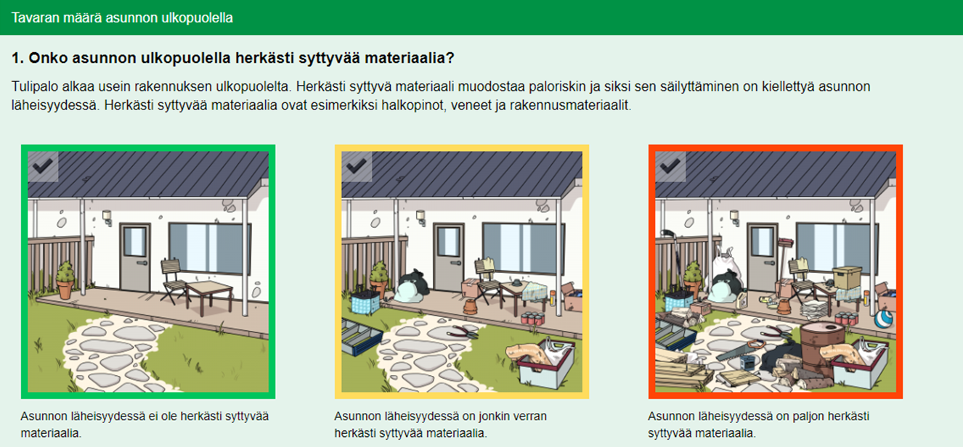
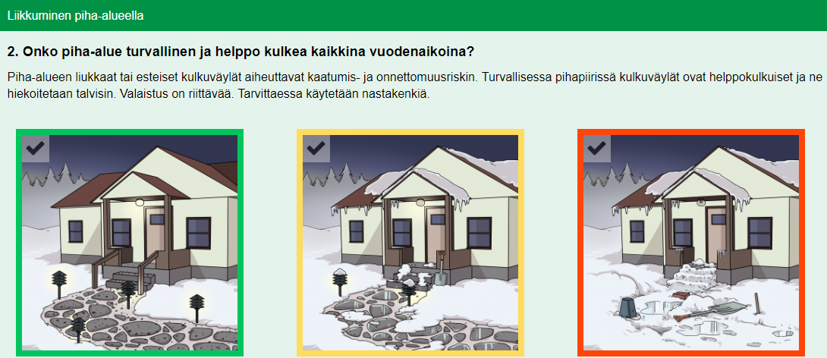
Notes:
Rakennuksen välittömässä läheisyydessä olevaan palavaan materiaaliin voidaan ottaa kantaa ja määrätä siirtämään se
Epämääräiset jätteet ja vaaralliset jätteet ympäristössä tulee ilmoittaa ympäristöviranomaiselle
Piha-alueiden riskeistä pyritään informoimaan omaisia ja ohjaamaan paikallisten palveluiden luo, joita voidaan neuvoa vähentämään kotitalousvähennyksissä
Piha-alueiden selkeät vaaraa aiheuttavat ongelmat ovat pelastuslaitoksen määräysvallassa, kuten mahdollisesti tippuvat tai päälle kaatuvat rakenteet

Slide 11
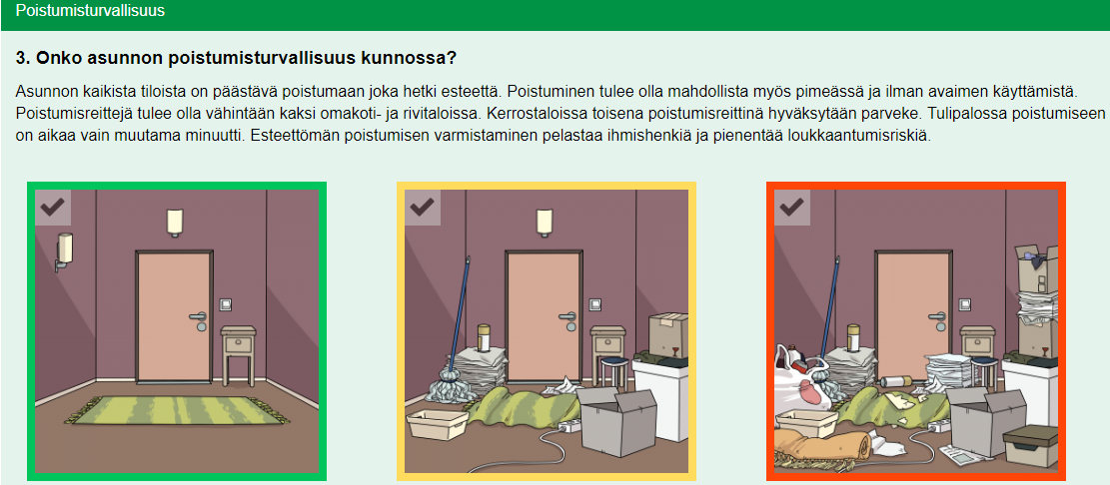
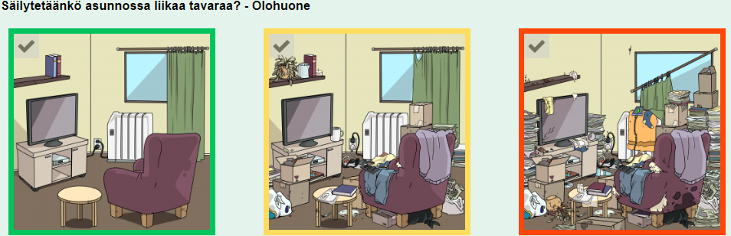
Notes:
Huomioikaa poistumisturvallisuudessa kompastumisriskit verrattuna henkilön liikkumiskykyyn
Asunnon riskitekijöitä ovat sähkölaitteet, jatkojohto-viritelmät, herkästi kaatuvat lamput sekä runsaat paperituotteet riskipaikoissa, joissa ne voivat altistua kuumuudelle
Yksittäiset lämpöpatterit eivät ole riski, jos niiden käyttö on hallittua

Slide 12
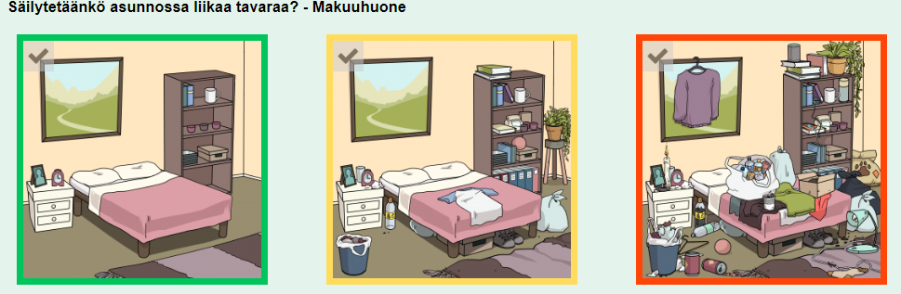
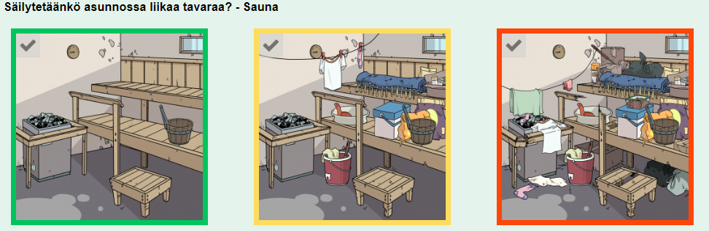
Notes:
- Kiukaan yllä ja välittömässä läheisyydessä ei tule kuivata pyykkiä ym.

Slide 13
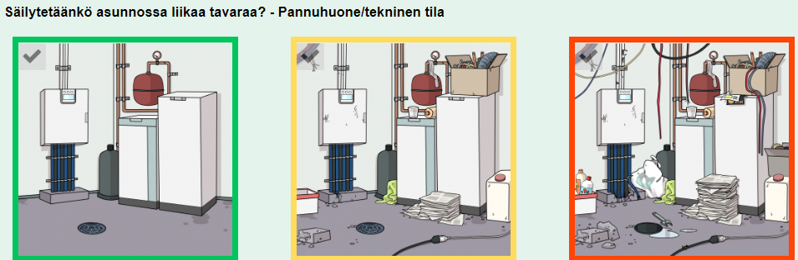
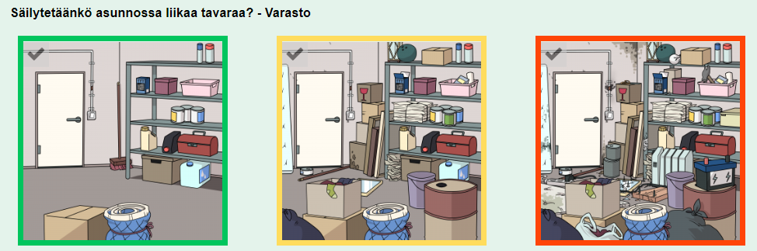
Notes:
Huomioikaa epäilyttävät sähköviritelmät ja epäkunnossa olevat laitteet
Usein palavat sulakkeet ovat merkki sähköviasta

Slide 14
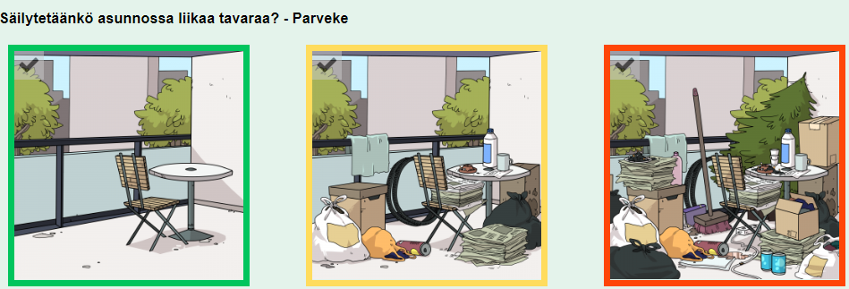
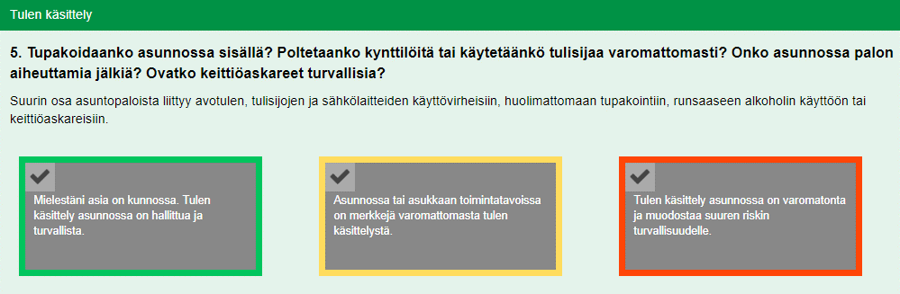
Notes:
- Parvekkeella tupakointi on paloriski, mikäli tuhkakuppi on vääränlainen. Tuhkakupissa tulee olla vettä ja se on mielellään umpinainen.

Slide 15
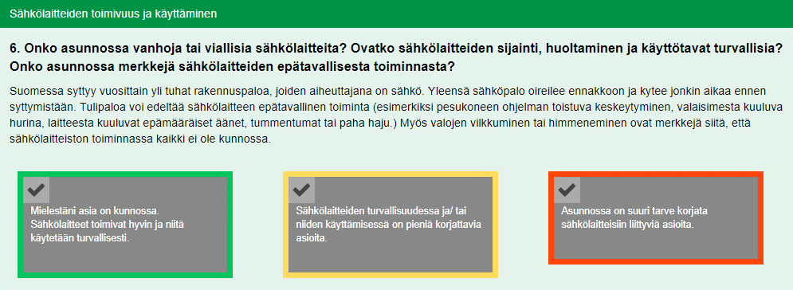
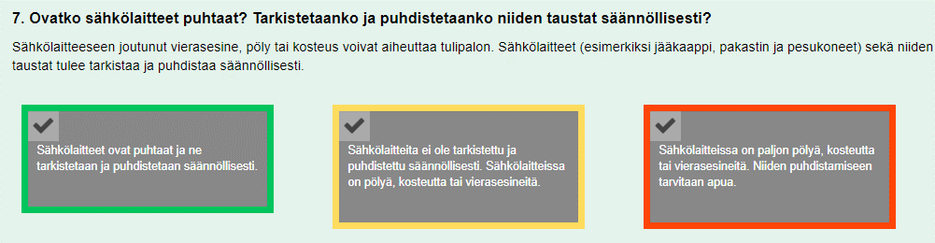

Slide 16
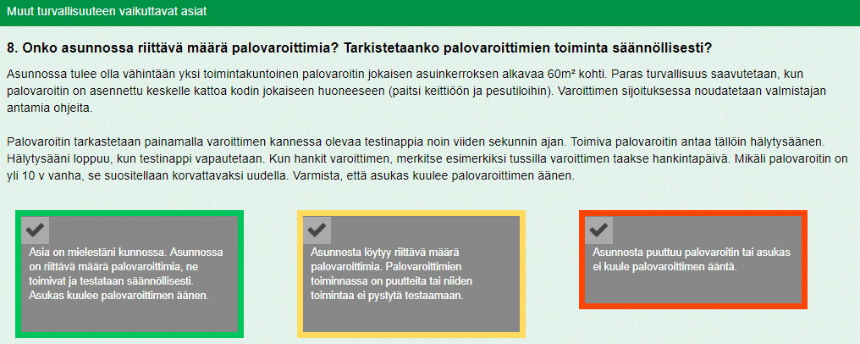
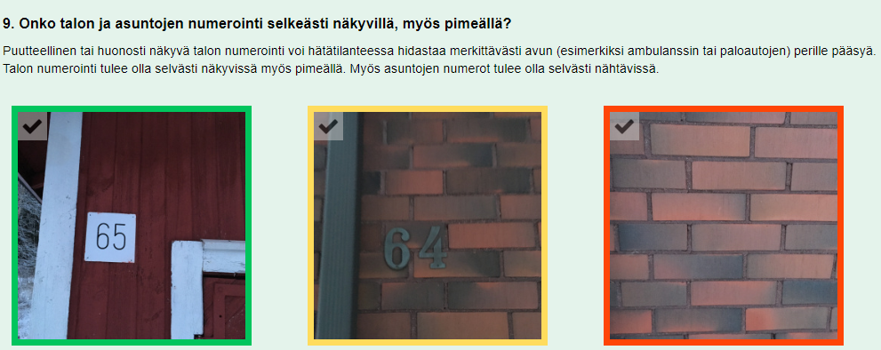
Notes:
- Numeroinnin valaistus 9.-kohdan vihreässä vaihtoehdossa.

Slide 17
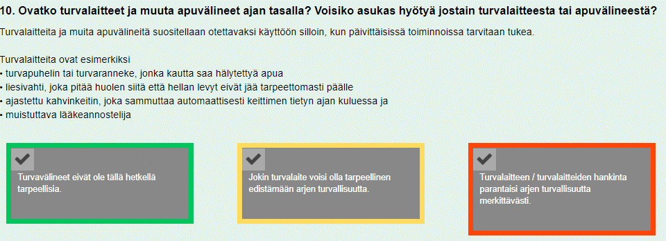
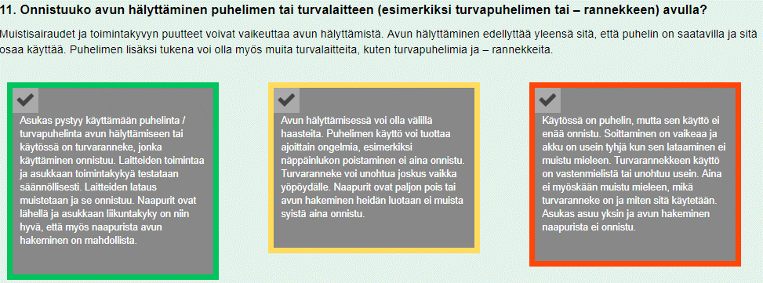

Slide 18
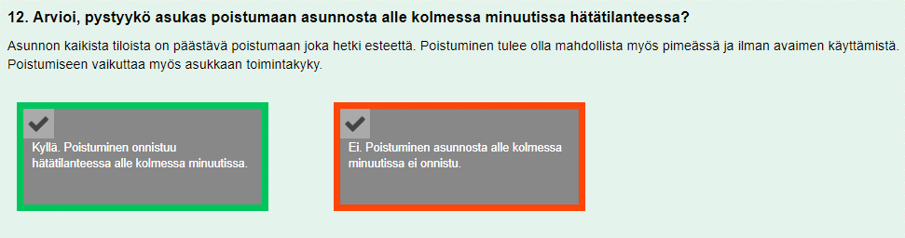
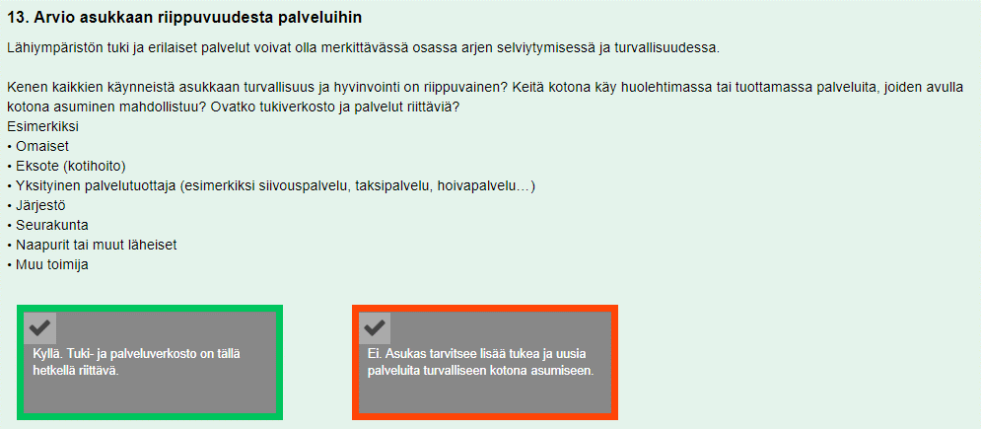

Slide 19
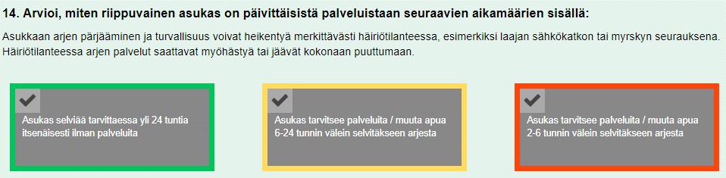
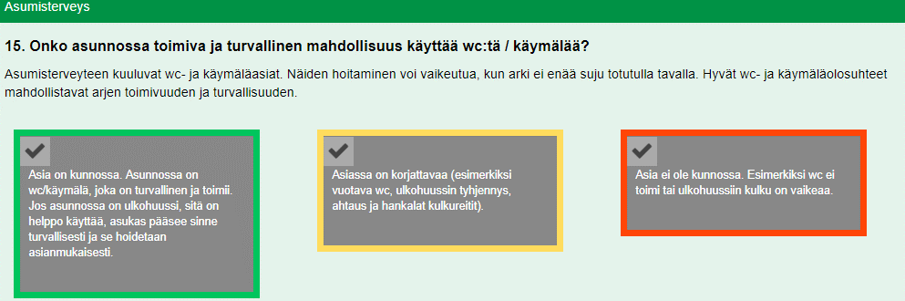

Slide 20
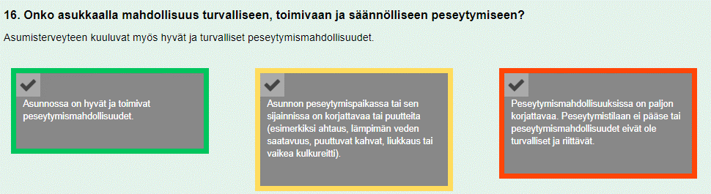
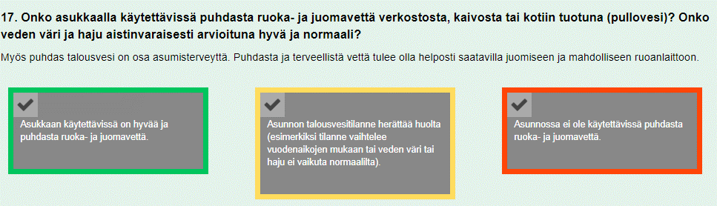
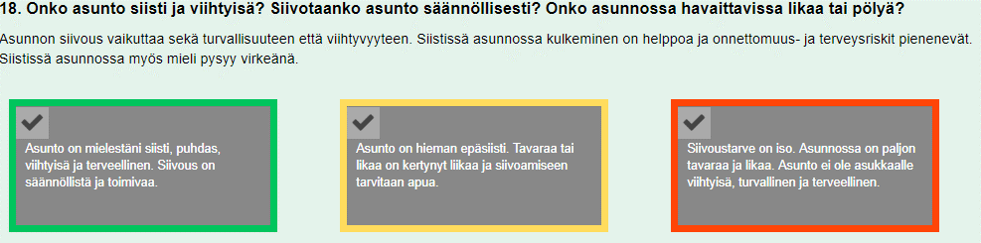

Slide 21
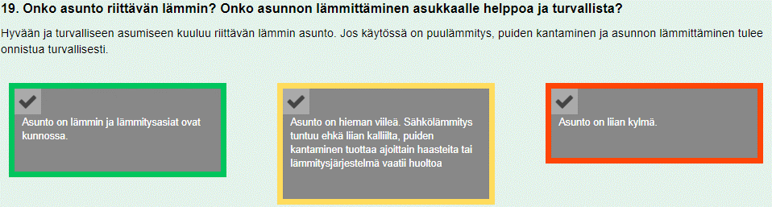
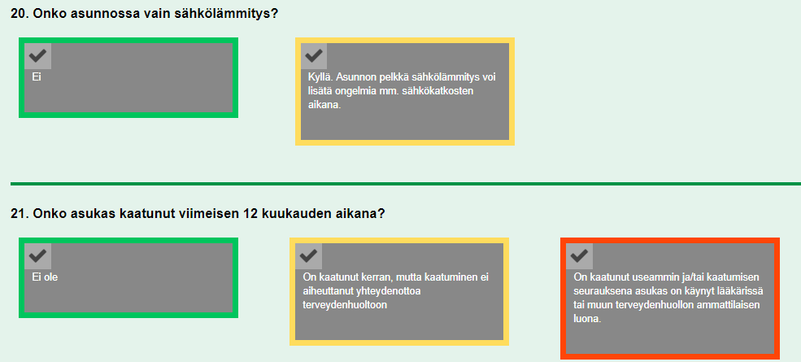

Slide 22
OT4: Toimintamalli
1. Kohdekäynti ja KAT-lomakkeen täyttö
Kotihoitaja
2. Ilmoitus ohjelmasta,
kun kriteerit täyttyvät
6. Lähtöpaikan ja –ajan sopiminen
Yhteiskäynnin suorittaminen
Palomies
Kotihoidon
esimies
4. Sopiminen yhteiskäynnistä ja ajankohdasta
3. Kohteen arviointi lomakkeen perusteella
Palomiesten
esimies
5. Ilmoitus palomiehille
Notes:
Muuta toimintamallia, mikäli alueellanne toimitaan toisin
Käy kohdat järjestyksessä läpi 1.-6. ja lopuksi yhteiskäynti

Slide 23
OT4: Toimintamalli
Kun käynnillä havaitaan edellä mainittujen kohtien mukaan riskejä, annetaan tulevasta yhteiskäynnistä ilmoitus asiakkaalle
Ilmoituksesta tulee jättää myös muistilappu, jolla informoidaan omaisia
Notes:
Muokkaa tekstiä, mikäli toimintanne on erilainen
Mikäli käytätte ilmoituslomaketta, se tulee esittää tässä kohtaa (Lomakkeessa: arvioitu pelastuslain §42 perusteella tarve pelastuslaitoksen yhteiskäynnille. Arvioitu aika yhteiskäynnille pv-pv. Numero, josta lisätietoja. )

Slide 24
Hyviä yhteiskäyntejä!

